Slide 1
iêu - yêu

Slide 2
iê
u
yê
u

Slide 3
u
u
iê
yê
yê
iê
u
u

Slide 4
iêu
iê
u
yêu
yê

Slide 5

thiều
th
iều
iều
vải thiều

Slide 6
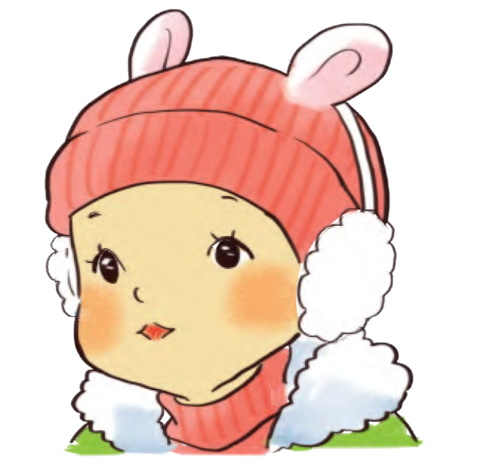
yêu
yêu
đáng yêu

Slide 7
yêu
iêu
yêu
thiều
vải thiều
đáng yêu

Slide 8


Slide 9
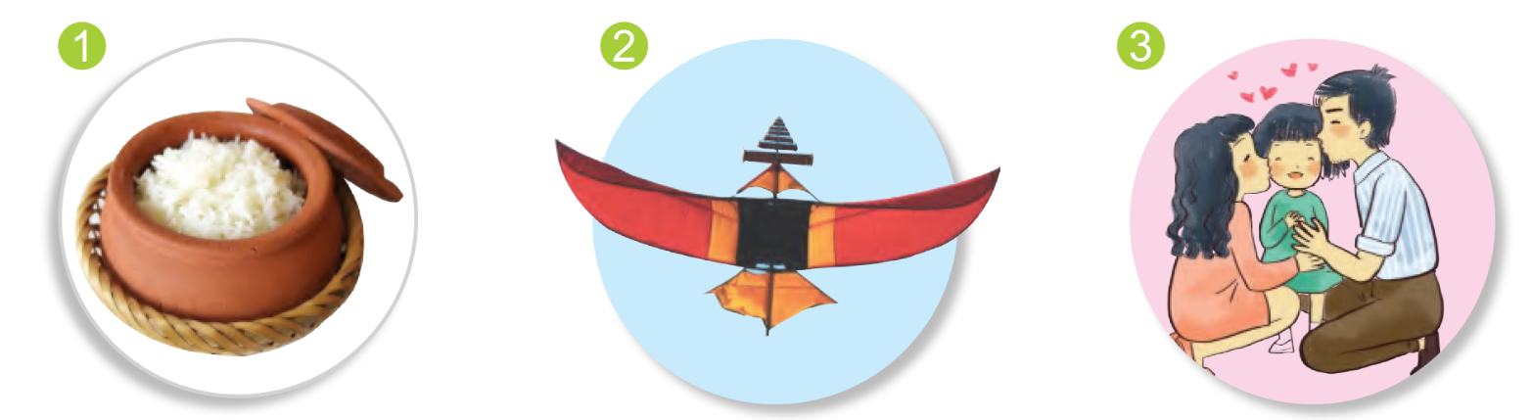
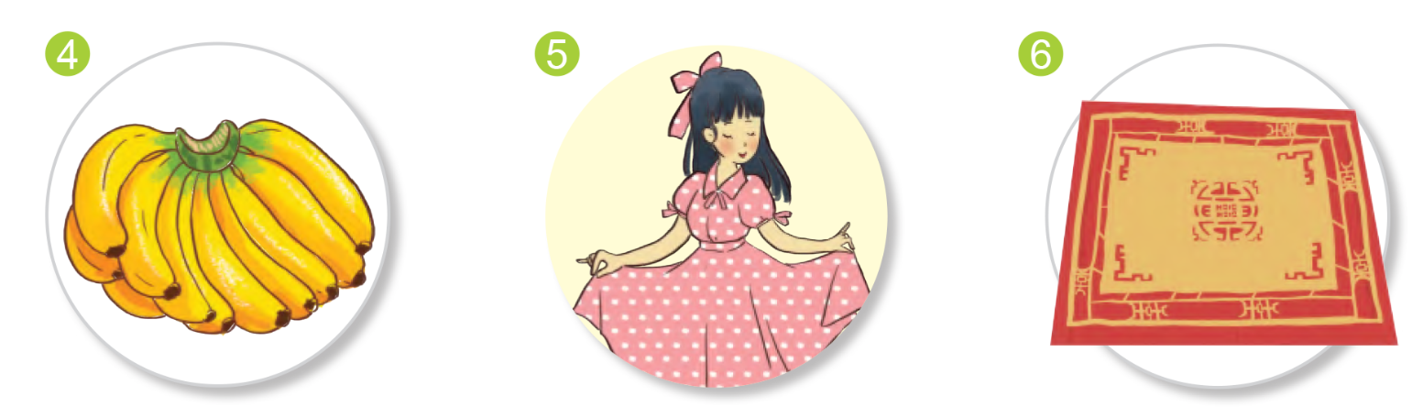

Slide 10
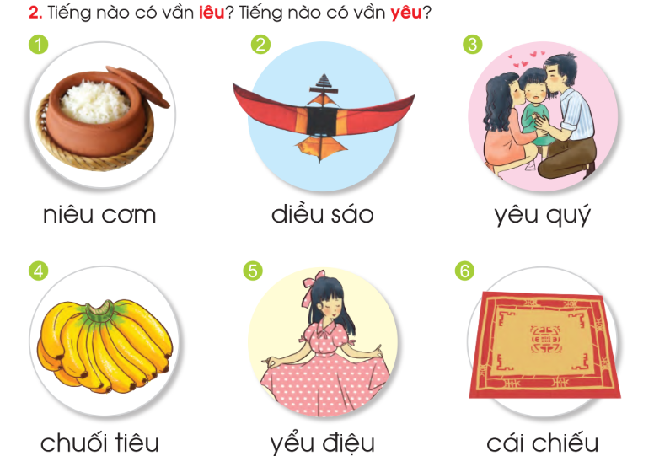

Slide 12
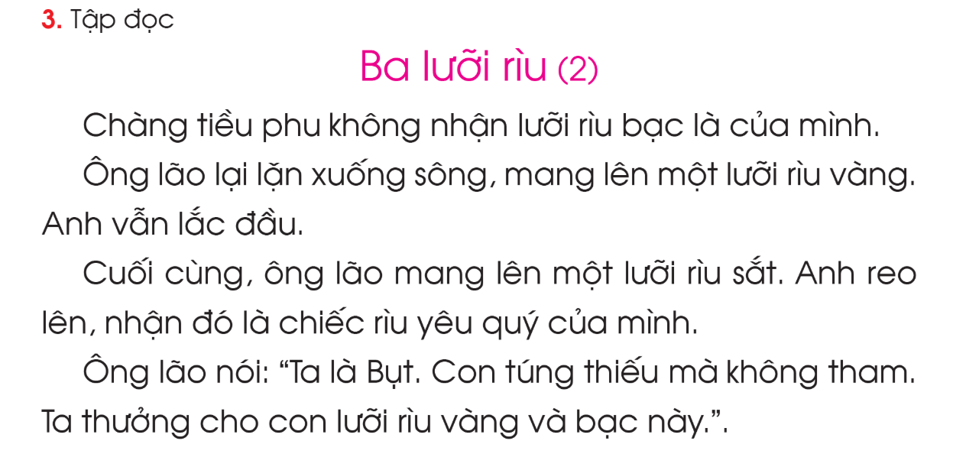

Slide 13
1
2
3
4
5
6
7
8
9

Slide 14
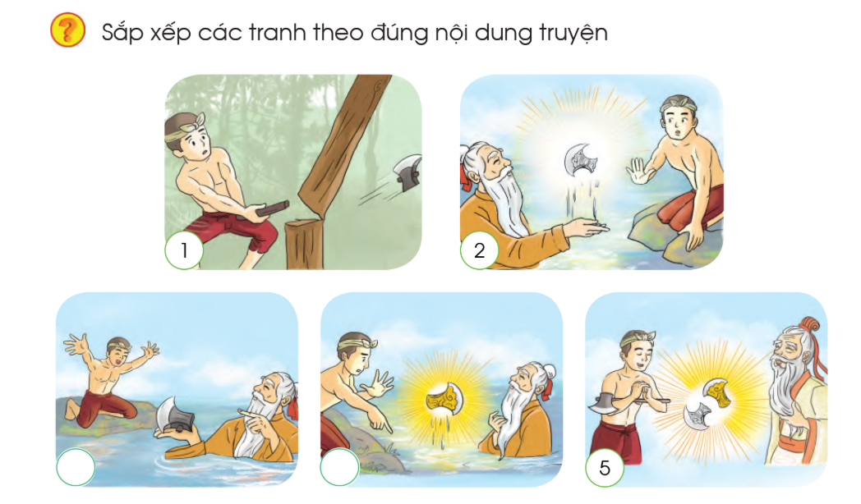
4
3

Slide 15
